Slide 1
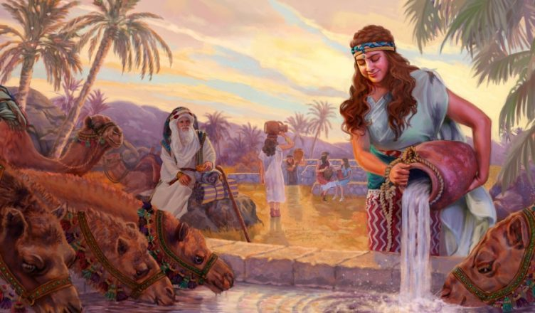
LECCIÓN 13: LA VALIENTE Y DECIDIDA REBECA Texto bíblico: Génesis 27:1-40 Texto áureo: Génesis 27.33. Domingo 26 de Mayo del 2019.

Slide 2
Este largo capítulo dedicado a la bendición de Jacob puede dividirse en tres partes:
El relato en el cual queda conﬁrmada la predilección de Isaac por Esaú y de Rebeca por Jacob.
La bendición, se trata más bien de la conﬁrmación de una cierta prosperidad material que tiene que ver con lo necesario para la subsistencia –alimentos– y con la seguridad personal y grupal –aspecto político-militar– (27-29).
La acción de Dios que se va realizando en medio de una trama humana cargada de intereses personalistas, de violación de derechos y de actitudes contrarias a la justicia.

Slide 3
¿QUÉ SENTIDO TIENE LA BENDICIÓN?
Se reﬂejan dos aspectos o formas de pensar respecto al tema de la bendición, cuyo sentido principal reposa en el bienestar y la prosperidad materiales, la paz y la tranquilidad.
El otro asunto es la forma como va quedando al descubierto el aspecto de la retribución: al que actúa bien le va bien, y al que actúa mal le va mal.
Esaú mismo se labra su «trágico» destino por sus acciones negativas: su irresponsabilidad en un asunto tan delicado como su primogenitura (cfr. 25,33), que trae como consecuencia el rapto de la bendición (1-38); su matrimonio con mujeres cananeas o hititas (26,34s) y su rencor asesino (41).
También Jacob es «retribuido» por el engaño con que arrancó la bendición de su padre: así como él engañó, también será engañado cuando se dirija a la tierra de su tío y futuro suegro Labán en busca de una esposa.

Slide 4
REBECA
Rebeca era una mujer sin escrúpulos, ella en el Antiguo Testamento aparece como una mujer de carácter encantador e ingenioso. Ella dejó a su familia en Mesopotamia para casarse con un hombre de una cultura extraña, a quien nunca había visto.
Rebeca es una mujer pura y de mucha oración. Se le cita específicamente como la primera mujer que acudió a consultar a Dios (Cf. Gn.25: 22). Ella embarazada sentía luchar a sus hijos mellizos en su interior. Y le respondió Jehová: “Dos naciones hay en tu seno, y dos pueblos serán divididos desde tus entrañas; uno será un pueblo más fuerte que el otro pueblo, y el mayor servirá al menor”.
Todo en Rebeca parece ser ideal. Sin embargo, la Biblia nos muestra a una mujer de carne y hueso, con sus virtudes y desvirtudes.
Vamos a examinar brevemente la vida de esta noble mujer, ejemplo de vida que nos puede orientar en la búsqueda de solución para algunos problemas originados en la crisis de la familia de nuestra sociedad contemporánea.

Slide 5
EL CASO DE REBECA
En Rebeca había un sentimiento maternal que la honra, un sentimiento que nuestra sociedad posmoderna está perdiendo: el afecto. En ella era intenso, que llega a decir: ‘Hijo mío, sea sobre mí tu maldición.” (Gn.27: 13). Ella está muy preocupada por el porvenir de su hijo.
Rebeca vive en un mundo en donde los valores de la familia son más fuertes que los valores de realización personal, ella se siente realizada a través de la felicidad y logros de su hijo preferido.
Pero el carácter de Rebeca tenía un defecto. La parcialidad en su amor. Prefiere a Jacob y manifiesta su preferencia por su hijo menor. Tanto es su amor por su hijo menor, que incluso llegó a engañar a su propio marido, Isaac. ¿Por qué lo hizo? Porque Jacob era su hijo consentido. Uno de los problemas actuales lo constituyen los ‘hijos consentidos’.

Slide 6
UNA SOCIEDAD POCO SABÍA
Una sociedad que es poco sabía para tratar a los niños, con principios tan permisivos que aconsejan eliminar todo tipo de castigo a los hijos. Hoy día, ya no se puede castigar a un hijo, porque lo pueden demandar. Y esto genera familias con hijos mal criados que desaprueban todo tipo de autoridad sobre ellos, viviendo sus vidas en un completo caos.
La Biblia enseña claramente: ‘la vara y la corrección dan sabiduría; más el muchacho consentido avergonzará a su madre’ (Cf. Prv.29: 15). Está escrito, el hijo consentido te avergonzará. Este era uno de los problemas de Rebeca e Isaac.
Toda madre tiene amor por su hijo, y una cierta proyección ambiciosa por los posibles logros y éxitos de su hijo. Pero no siempre están inspirados en un buen juicio. Riquezas, hermosura, distinción, poder son razones poderosas para hacer de un hijo un ídolo.

Slide 7
LA AMBICIÓN DE REBECA ERA ROBARLE LA BENDICIÓN A ESAÚ.
Para lograr este objetivo se atrevió a infringir las normas culturales, legales y éticas que estipulaban que la ‘bendición de la primogenitura era sólo para los primogénitos’. ¿Qué significaba para ella dicha bendición? Asegurar para su hijo preferido bienes materiales, superioridad a su hermano mayor, la promesa de Abraham. Ella creía que su hijo era digno de todo esto y Esaú no lo era. Y no hacía mal en desearlo, especialmente lo último, lo más importante.
¿Qué ambiciona usted para su hijo? Los errores de nuestra sociedad materialista son: riquezas antes que honor, poderes antes que utilidad, seguridad antes que deberes, el mundo antes que Cristo. Siempre estamos impulsando proyectos materialistas y humanos para nuestros hijos, pero cuando vamos a desear para ellos proyectos divinos, proyectos que apunten a una plena realización del ser humano.

Slide 8
PREGUNTAS PARA EL DIÁLOGO
¿Cuál fue el principal error cometido por Rebeca?
¿Por qué razón Jacob robó la bendición a su hermano?
¿Cuál era el plan de Dios para Jacob?
¿Cuál es la enseñanza de la Biblia para las familias de hoy día?

